Slide 1
mini-vue3
陈劲宇，2022-08

Slide 2
vue3简介
reactivity 的思路及最小实现
run-time 的思路及最小实现
双端对比算法
感悟
慧算账项目中的实际应用
参考资料

Slide 3
vue3简介
什么是vue3？
为什么需要了解vue3的源码实现？
如何能高效的学习到vue3的源码？

Slide 4
什么是vue3？
vue是什么? vue的市场占用比率多少？
vue3对比vue的好处

Slide 5
为什么需要了解vue3的源码实现？
阅读优秀的代码的目的是让我们能够写出优秀的代码
了解vue3的源码实现，我们能在使用vue3框架中，更好理解每一段代码它的底层运行时机和使用更好的方式来完成我们的业务代码。

Slide 6
如何能高效的学习到vue3的源码？

Slide 7
reactivity 的思路及最小实现
Object.defineProperty简介
Object.defineProperty的属性描述符

Slide 8
Object.defineProperty简介
简介：Object.defineProperty() 方法会直接在一个对象上定义一个新属性，或者修改一个对象的现有属性，并返回此对象。
语法 Object.defineProperty(obj, prop, descriptor)
参数
obj 要定义属性的对象。
prop 要定义或修改的属性的名称或 Symbol 。
descriptor 要定义或修改的属性描述符。
Notes:
MDN:https://developer.mozilla.org/zh-CN/docs/Web/JavaScript/Reference/Global_Objects/Object/defineProperty

Slide 9
属性描述符
configurable
当且仅当该属性的 configurable 键值为 true 时，该属性的描述符才能够被改变，同时该属性也能从对应的对象上被删除。
默认为 false
enumerable
当且仅当该属性的 enumerable 键值为 true 时，该属性才会出现在对象的枚举属性中。
默认为 false
value
该属性对应的值。可以是任何有效的 JavaScript 值（数值，对象，函数等）。
默认为 undefined。

Slide 10
属性描述符
writable
当且仅当该属性的 writable 键值为 true 时，属性的值，也就是上面的 value，才能被赋值运算符 (en-US)改变。
默认为 false
get
属性的 getter 函数，如果没有 getter，则为 undefined。当访问该属性时，会调用此函数。执行时不传入任何参数，但是会传入 this 对象（由于继承关系，这里的this并不一定是定义该属性的对象）。该函数的返回值会被用作属性的值。
默认为 undefined
set
属性的 setter 函数，如果没有 setter，则为 undefined。当属性值被修改时，会调用此函数。该方法接受一个参数（也就是被赋予的新值），会传入赋值时的 this 对象。
默认为 undefined

Slide 11
属性描述符
描述符可拥有的键值
 | configurable | enumerable | value | writable | get | set
数据描述符 | 可以 | 可以 | 可以 | 可以 | 不可以 | 不可以
存取描述符 | 可以 | 可以 | 不可以 | 不可以 | 可以 | 可以

Slide 12
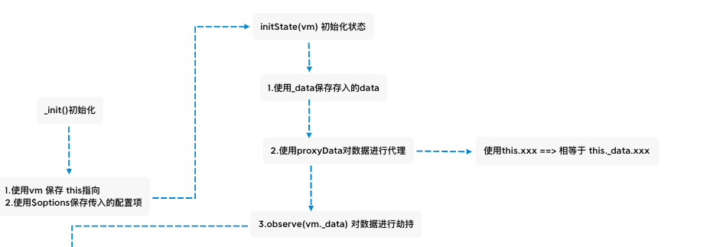
简单实现VUE2的数据劫持

Slide 13
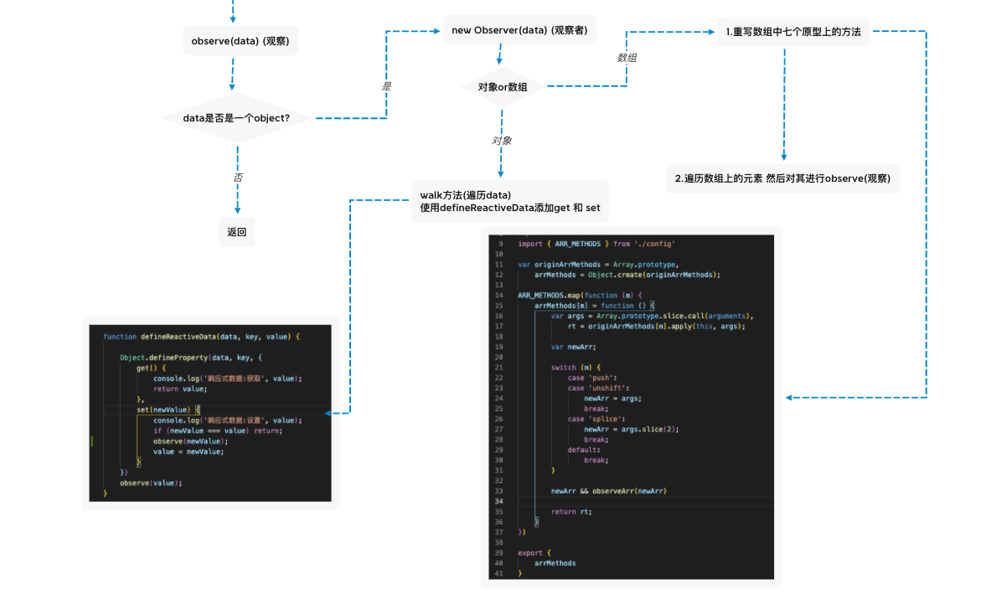
简单实现VUE2的数据劫持

Slide 14
Proxy 介绍
Proxy概述
Proxy简介
Proxy的处理函数

Slide 15
Proxy概述
Proxy 用于修改某些操作的默认行为，等同于在语言层面做出修改，所以属于一种“元编程”（meta programming），即对编程语言进行编程。
Proxy 可以理解成，在目标对象之前架设一层“拦截”，外界对该对象的访问，都必须先通过这层拦截，因此提供了一种机制，可以对外界的访问进行过滤和改写。Proxy 这个词的原意是代理，用在这里表示由它来“代理”某些操作，可以译为“代理器”。

Slide 16
Proxy简介
语法
new Proxy(target, handler)
参数
target Proxy 会对 target 对象进行包装。它可以是任何类型的对象，包括内置的数组，函数甚至是另一个代理对象。
handler 它是一个对象，它的属性提供了某些操作发生时所对应的处理函数。
描述
我们可以使用 Proxy() 构造器来创建一个新的 Proxy 对象。 构造器接收两个主要参数：
target 被代理的对象
handler 被代理对象上的自定义行为
一个空的 handler 参数将会创建一个与被代理对象行为几乎完全相同的代理对象。通过在 handler 对象上定义一组处理函数，你可以自定义被代理对象的一些特定行为。

Slide 17
Proxy的处理函数
handler.apply()
函数调用劫持。
handler.construct()
new 操作符劫持
handler.defineProperty()
Object.defineProperty调用劫持。
handler.deleteProperty()
delete 操作符劫持。

Slide 18
Proxy的处理函数
handler.get()
获取属性值劫持。
handler.getOwnPropertyDescriptor()
Object.getOwnPropertyDescriptor 调用劫持。
handler.getPrototypeOf()
Object.getPrototypeOf调用劫持。
handler.has()
in 操作符劫持。

Slide 19
Proxy的处理函数
handler.isExtensible()
Object.isExtensible调用劫持。
handler.ownKeys()
Object.getOwnPropertyNames 和Object.getOwnPropertySymbols调用劫持。
handler.preventExtensions()
Object.preventExtensions调用劫持。
handler.set()
设置属性值劫持。
handler.setPrototypeOf()
Object.setPrototypeOf调用劫持。

Slide 20
Reflect 介绍
Reflect概述
Reflect简介
Reflect返回值
Reflect的receiver参数
为什么Reflect和Proxy经常一起使用
Reflect静态方法和对应的其他函数或功能符

Slide 21
Reflect概述
Reflect更像是一种语法变体，其挂在的所有方法都能找到对应的原始语法，也就是Reflect的替代性非常强。
其实从Reflect这个单词本身字面意思就能体会出Reflect的神韵，Reflect的中文意思是“反射”，阳光照在镜子上反射，其实光子还是那些光子，只是变化了方向。
Notes:
https://www.zhangxinxu.com/wordpress/2021/07/js-proxy-reflect/

Slide 22
Reflect简介
Reflect 是一个内置的对象，它提供拦截 JavaScript 操作的方法。这些方法与proxy handlers (en-US)的方法相同。Reflect不是一个函数对象，因此它是不可构造的。
描述
与大多数全局对象不同Reflect并非一个构造函数，所以不能通过new运算符对其进行调用，或者将Reflect对象作为一个函数来调用。Reflect的所有属性和方法都是静态的（就像Math对象）。

Slide 23
Reflect返回值
对于某个对象，赋值并不总是成功的。
以下代码：
var obj = { a:10 }; Object.freeze(obj);
obj.a = 1; //不会有任何返回
Reflect.set(obj,'a',1); //当赋值成功或失败时候有返回值

Slide 24
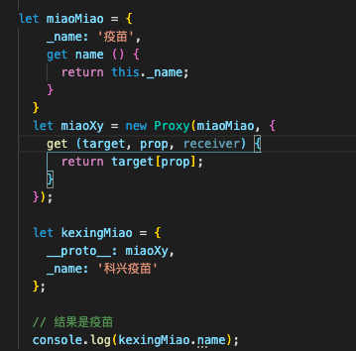
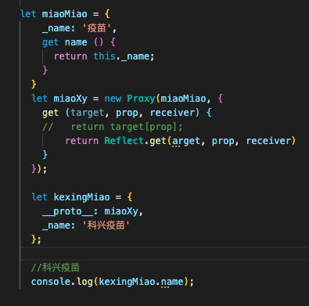
receiver参数
receiver是接受者的意思，表示调用对应属性或方法的主体对象，通常情况下，receiver参数是无需使用的，但是如果发生了继承，为了明确调用主体，就必须使用receiver参数了。

Slide 25
为什么Reflect和Proxy经常一起使用
Reflect提供的所有静态方法和Proxy第2个handle参数方法是一模一样的。具体见后面的对比描述。
Proxy get/set()方法需要的返回值正是Reflect的get/set方法的返回值，可以天然配合使用，比直接对象赋值/获取值要更方便和准确。
receiver参数具有不可替代性。

Slide 26
Reflect静态方法和对应的其他函数或功能符
Reflect方法 | 类似于
Reflect.apply(target, thisArgument, argumentsList) | Function.prototype.apply()
Reflect.construct(target, argumentsList[, newTarget]) | new target(…args)
Reflect.defineProperty(target, prop, attributes) | Object.defineProperty()
Reflect.deleteProperty(target, prop) | delete target[name]
Reflect.get(target, prop[, receiver]) | target[name]
Reflect.getOwnPropertyDescriptor(target, prop) | Object.getOwnPropertyDescriptor()

Slide 27
Reflect静态方法和对应的其他函数或功能符
Reflect.getPrototypeOf(target) | Object.getPrototypeOf()
Reflect.has(target, prop) | in 运算符
Reflect.isExtensible(target) | Object.isExtensible()
Reflect.ownKeys(target) | Object.keys()
Reflect.preventExtensions(target) | Object.preventExtensions()
Reflect.set(target, prop, value[, receiver]) | target[prop] = value
Reflect.setPrototypeOf(target, prototype) | Object.setPrototypeOf()

Slide 28
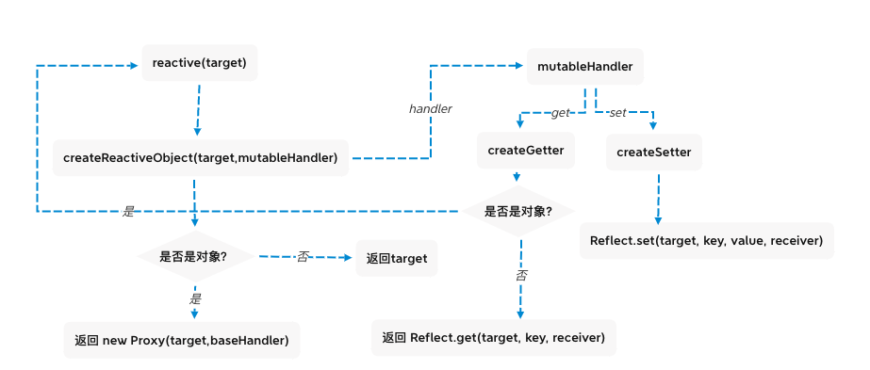
简单实现VUE3的数据劫持

Slide 29
对比
兼容性对比
Proxy的优势
Object.defineProperty的优势与不足

Slide 30
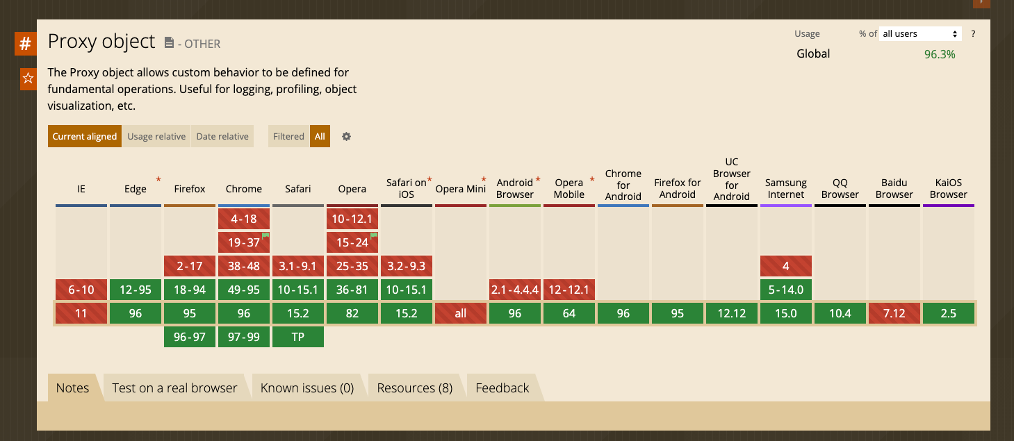
兼容性对比
Proxy兼容性
Notes:
https://caniuse.com/?search=proxy

Slide 31
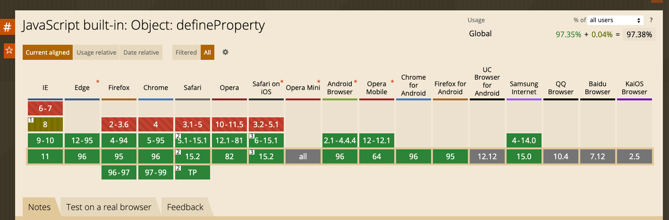
兼容性对比
Object.defineProperty兼容性
Notes:
https://caniuse.com/?search=object.defineProperty

Slide 32
Proxy的优势
Proxy可以直接监听整个对象而非属性。
Proxy可以直接监听数组的变化。
Proxy有13中拦截方法，如ownKeys、deleteProperty、has 等是 Object.defineProperty 不具备的。
Proxy返回的是一个新对象，我们可以只操作新的对象达到目的，而Object.defineProperty只能遍历对象属性直接修改;
Proxy做为新标准将受到浏览器产商重点持续的性能优化,也就是传说中的新标准的性能红利。

Slide 33
Object.defineProperty的优势与不足
Object.defineProperty 的优势如下
兼容性好，支持 IE9，而 Proxy 的存在浏览器兼容性问题,而且无法用 polyfill 磨平。
Object.defineProperty 不足在于：
Object.defineProperty 只能劫持对象的属性,因此我们需要对每个对象的每个属性进行遍历。
Object.defineProperty不能监听数组。是通过重写数据的那7个可以改变数据的方法来对数组进行监听的。
Object.defineProperty 也不能对 es6 新产生的 Map,Set 这些数据结构做出监听。
Object.defineProperty也不能监听新增和删除操作，只能通过 Vue.set()和 Vue.delete来实现响应式的。

Slide 34
参考资料
https://zhuanlan.zhihu.com/p/95021220
《JavaScript高级程序设计（第3版）》
MDN Web Docs :
https://developer.mozilla.org/zh-CN/docs/Web/JavaScript/Reference/Global_Objects/Object/defineProperty
https://developer.mozilla.org/zh-CN/docs/Web/JavaScript/Reference/Global_Objects/Proxy
Proxy和Object.defineProperty的对比 : https://zhuanlan.zhihu.com/p/195542026

Slide 35
参考资料
Proxy是代理，Reflect是干嘛用的？
https://www.zhangxinxu.com/wordpress/2021/07/js-proxy-reflect/

Slide 36
谢谢观看
谢谢观看

